Slide 1
Notes:
Esta dispositiva sirve como Pantalla inicial

Slide 2
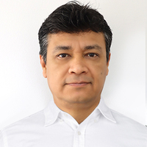
Director Ejecutivo del Programa Nacional de Saneamiento Rural del Ministerio de Vivienda Construcción y Saneamiento
Ingeniero con maestría en Administración Estratégica. Diplomado en Gerencia de Proyectos PMBOK en el Programa de Alta Gerencia y en Micro Finanzas de Esan.
Consultor senior. Especialista en la Gerencia de Proyectos de Desarrollo Rural, Agua y Saneamiento, de Desarrollo Productivo Agricol, Pecuarios, agronegocios. Planes de Negocio de Proyectos en el marco de Invierte PE financiados por el BID, JICA y proyectos en el marco de incentivos no reembolsables y Reconversión Productiva, Monitoreo y Evaluación de Programas de Compensación para la Competitividad, Agua y Saneamiento Rural. Banca y Microfinanzas.
Ing. Carlos
CALDERON NISHIDA
Notes:
Diapositiva para Hoja de vida del expositor/a

Slide 3
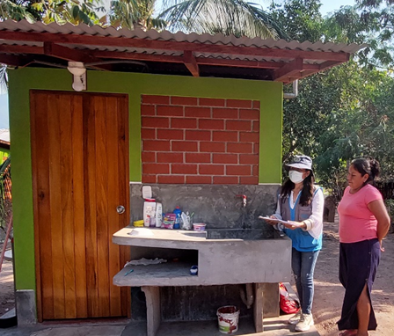
Formalización de los Operadores Rurales
para la Profesionalización en la
Gestión de los Servicios de Agua y Saneamiento Rural
Notes:
Esta dispositiva sirve como caratula principal de la presentación. Podrán cambiar la fotografía por una de su preferencia, ya sea vertical u horizontal.

Slide 4
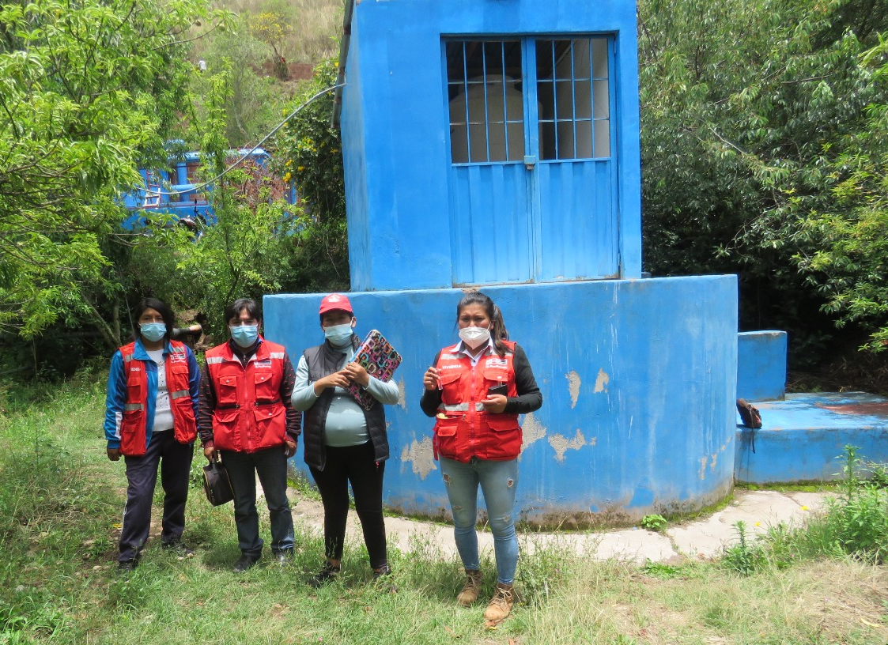
Prestadores de servicios de
saneamiento en el ámbito rural
Las municipalidades son las responsables de garantizar la prestación de los servicios de saneamiento en condiciones de eficiencia, sostenibilidad y calidad.
En el ámbito rural, las municipalidades delegan esta responsabilidad a las organizaciones comunales y les exige calidad en la prestación.
Notes:
Diapositiva para Subtítulos Nivel 1, con presencia de fotografía y caja de texto. Si requieren la foto puede ser reemplazad por otra o por un gráfico

Slide 5
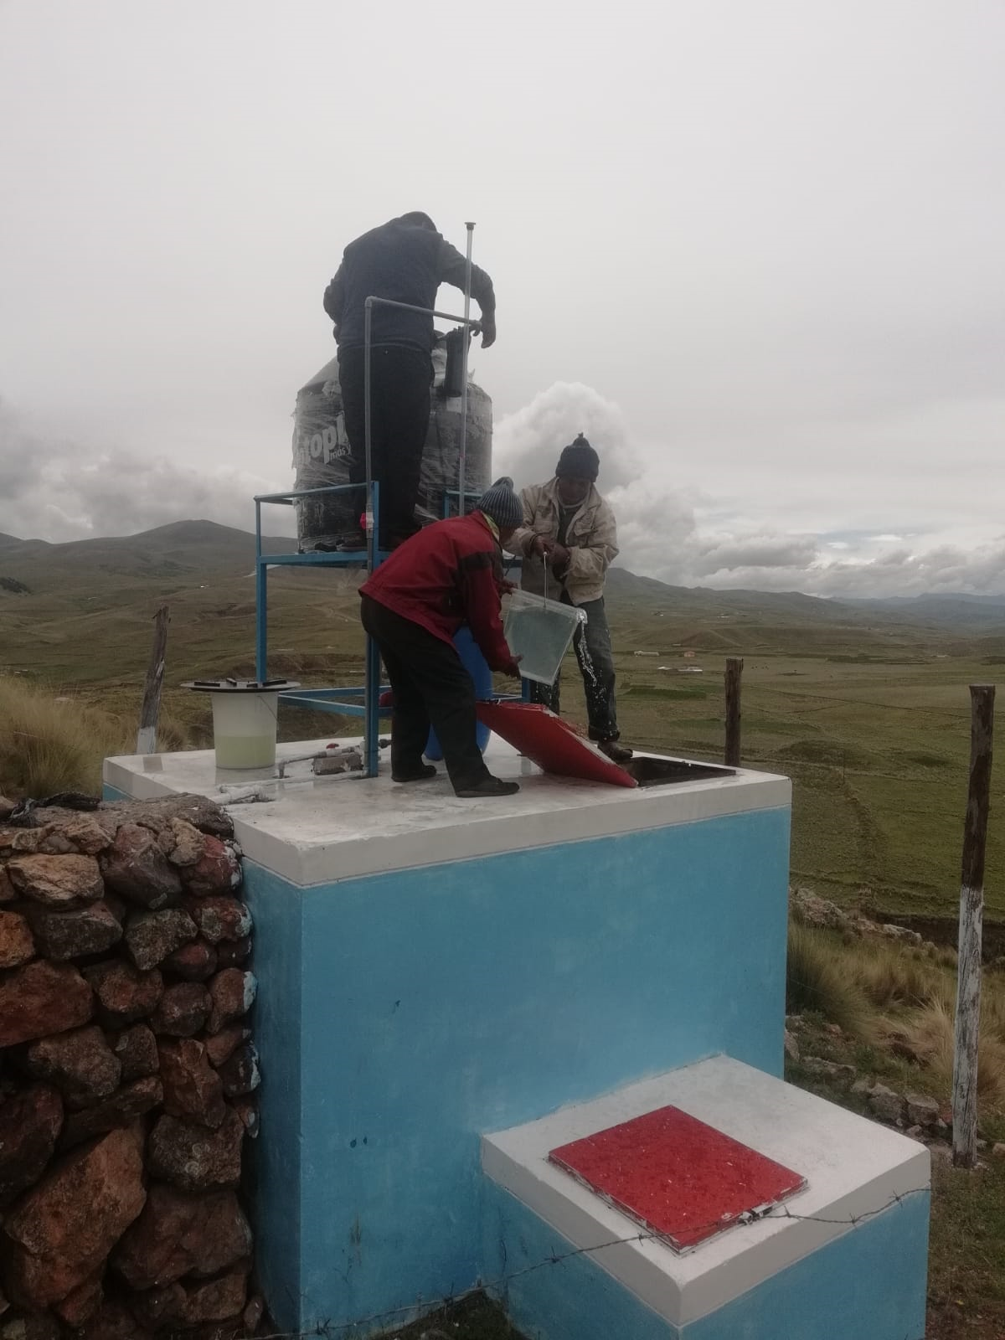
Retos para la formalización de los operadores rurales
Debilidad en focalización de actores en nivel comunal
Conocer el número de operadores SAP
Conocer la experiencia del operador?
Hay continuidad de operadores
Estándar de competencias como herramienta para mejor focalización e implementación del PPI 0083
Base de datos de Operadores SAP – Trazabilidad DNI
Necesidades para Implementación PPI 0083
Pendientes para implementar las actividades del Programa Presupuestal Institucional 0083
Diseño de la estrategia de subsidios - identificar Brechas de capacitación según perfil - Determinar actividades según perfil
Notes:
Sub diapositiva, con opción a incluir epígrafes, fotos verticales y texto complementario

Slide 6
Hogares rurales concentrados con servicios de agua potable y DSE de calidad y sostenibles
Actividad
Labor del Operador
Operador requiere el insumo y reactivos DPD y realiza la preparación de solución madre (desinfección)
Potabilización y otras formas de desinfección y tratamiento
Operación y mantenimiento de los sistemas de agua potable
Focalización del Operador para contraprestación (subsidio) para operación y Mtto del servicio de agua
Operación y mantenimiento de los sistemas de disposición de excretas
Focalización del Operador para contraprestación (subsidio) para Operación y Mtto del servicio de DSE
Fortalecimiento de capacidades a Prestadores, GL-ATM y GR-DRVCS
Focalización de operadores para identificar brechas de capacitación y cobertura de personal capacitado
Educación sanitaria para hogares rurales
Capacitación al operador respecto a uso Kit de contaminación fecal.
Notes:
Diapositiva para Subtítulos Nivel 1, con presencia de fotografía y caja de texto. Si requieren la foto puede ser reemplazad por otra o por un gráfico

Slide 7
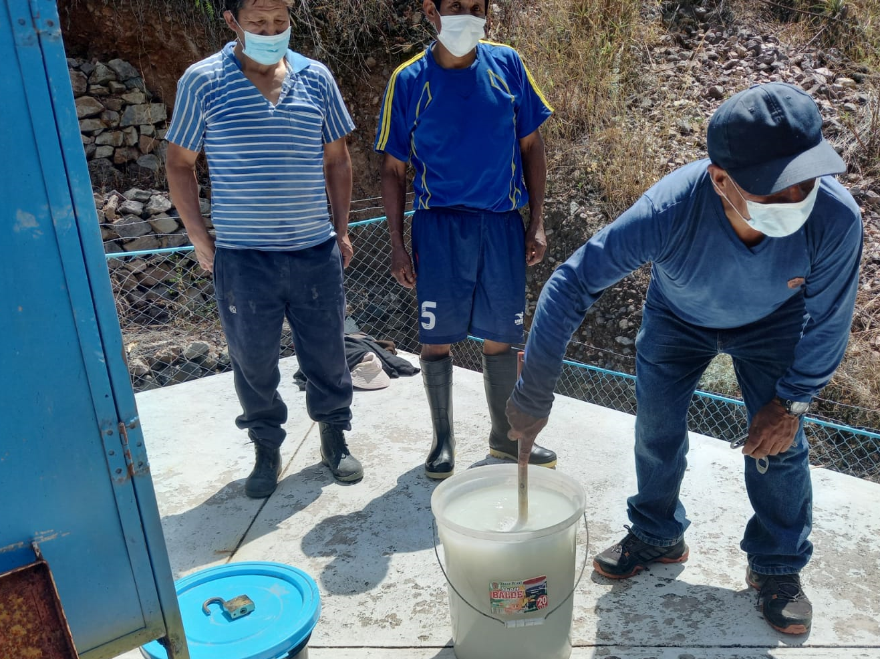
DATASS – Información del Prestador y Operador SAP
27,348 prestadores administran, operan y dan mantenimiento a los servicios de agua en zonas rurales.
92% son organizaciones comunales.
Grado de Instrucción de Operadores y Presidentes de JASS
Más del 50% de los presidentes y operadores cuentan con apenas primaria completa.
FORTALECIMIENTO DE CAPACIDADES
Para asegurar sostenibilidad → mantenimiento (solo el 52.7% de Prestadores reciben capacitación).
Para asegurar continuidad de servicio → gasfitería (solo el 23.5% de Prestadores reciben capacitación).
Notes:
Diapositiva para Subtítulos Nivel 1, con presencia de fotografía y caja de texto. Si requieren la foto puede ser reemplazad por otra o por un gráfico

Slide 8
Competencias certificadas en personal prestadores de servicios de saneamiento en el ámbito rural
2022
2023
Validación del estándar de competencias (perfil ocupacional)
Gestionar aprobación del Estándar de competencias (perfil ocupacional)
Identificar y aprobar los centros de Certificación de Competencias Laborales
Capacitación por parte de centros autorizados
Evaluación del operador de saneamiento rural
Operador con competencias certificadas
Notes:
Diapositiva para Subtítulos Nivel 1, con presencia de fotografía y caja de texto. Si requieren la foto puede ser reemplazad por otra o por un gráfico

Slide 9
GRACIAS
GRACIAS!

